Slide 1

Avalonia
Un éco-lieu d’inspiration, d’innovation et de ressourcement
pour et par la communauté…
Présenté par Sarah Cochetel

Slide 2



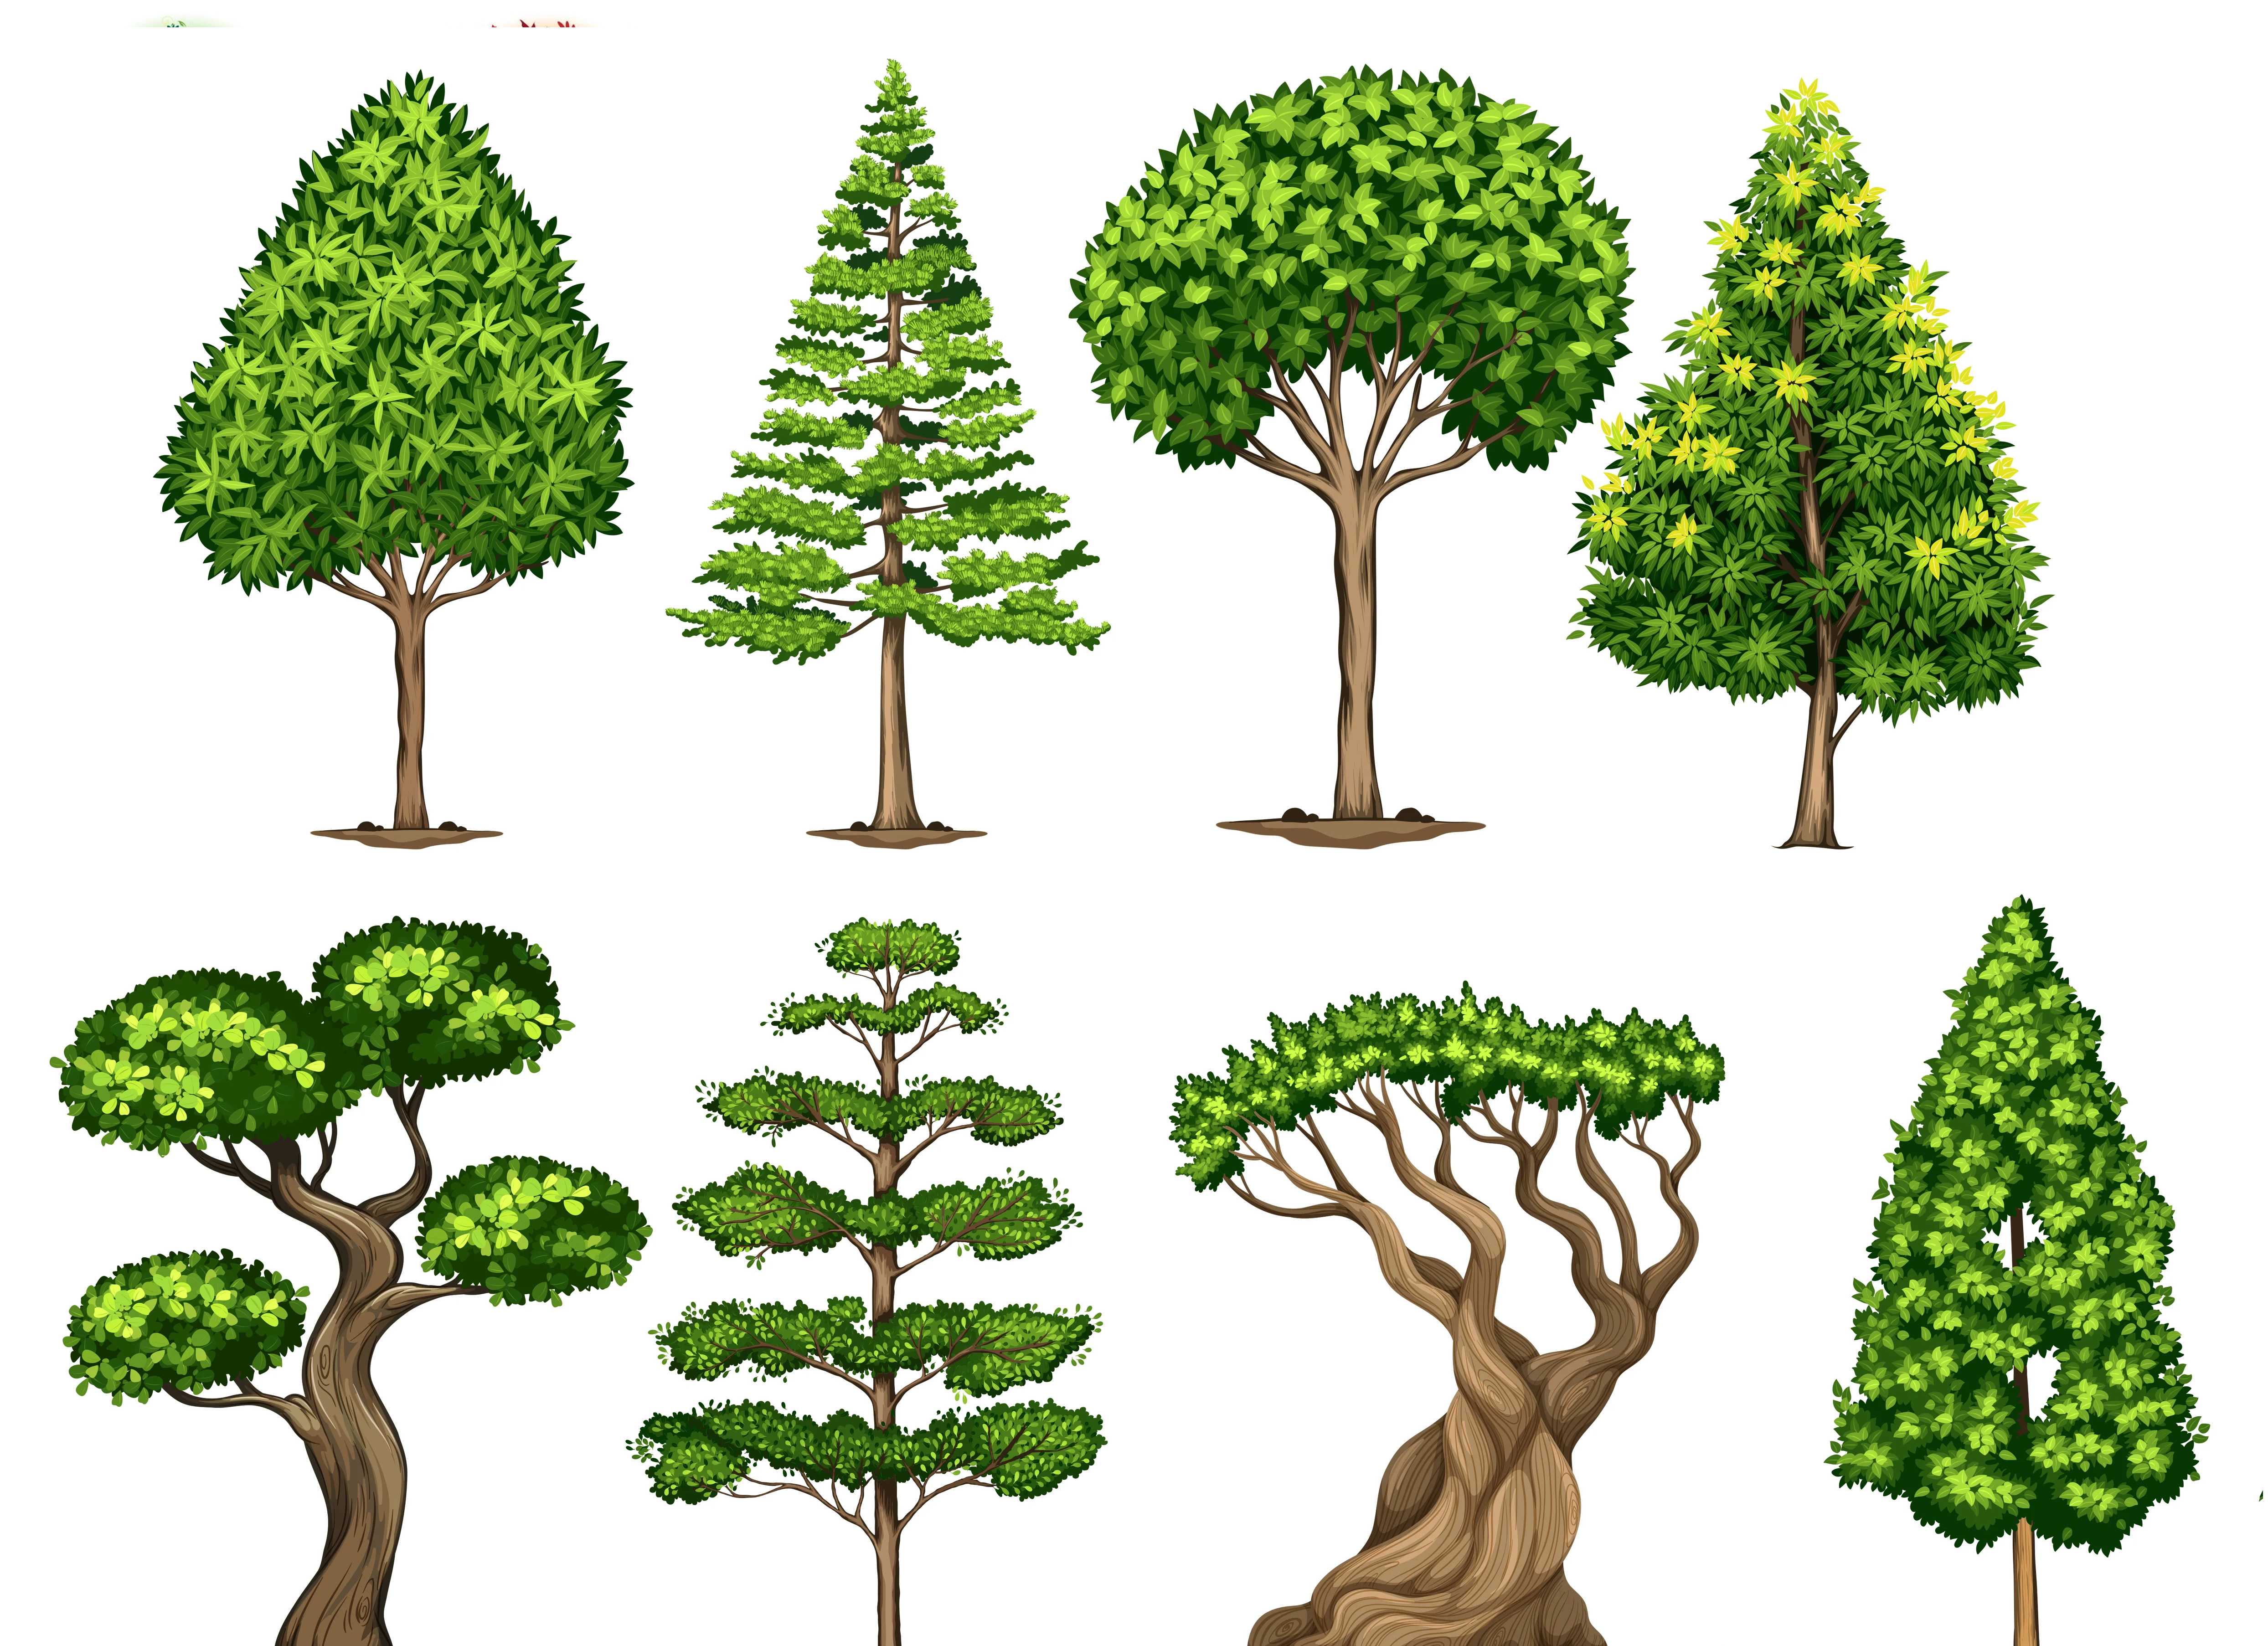
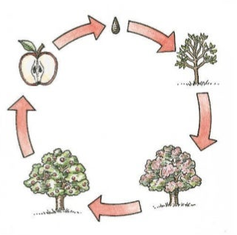




Programme
2
Le Concept
3
Les Inspirations
1
Le Projet
4
Le Collectif
7
Les Prochaines Etapes
6
Les Bienfaits
5
Les Finances

Slide 3

Le Projet
Lieu rassembleur pour la communauté
Bio-évennementiel, festivals, célebrations
Ecovillage d’habitats légers
« Un éco-lieu communautaire avec un accompagnement bien-être holistique dans la reconnexion à Soi et au Tout, en harmonie avec la Nature, accessible à tou-te-s. »
Potagers en permaculture
Conférences, ateliers, classes, séances, cercles, activités…
Constructions écolos en biomimétisme artistique
Café alternatif & éco-camping
Reconnexion à la Nature et à Soi

Slide 4
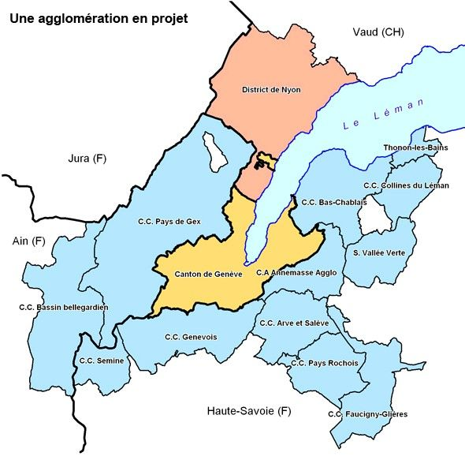
Le Lieu
Territoire d’implantation:
L’Espace Enchanté (Yvoire)
Plan A:
Grand-Genève E/SE
Haute-Savoie
Centre Nature du Vallon de l’Allondon (CH)
Les Jardins de Mamajah (Bernex CH)
Plan B:
La Vallée Verte
Le Terroir (Présilly)
* Collaborateurs potentiels…

Slide 5





Le Concept…
Terre
Nord
5 Sens
Social
Reconnexion au corps
Economie
Eau
Air
Emotions
Reconnexion au cœur
Bien-Être
Ouverture d’esprit
Pensée
Ouest
Est
Eveil du 6ème sens
Culture
Ecologie
Intuition
Feu
Sud
Légende :
Les 4 types d’intelligence (réf. C.J. Jung)
Les 4 dimensions des écovillages (réf. GEN Global Ecovillage Network)
Les objectifs secondaires
L’objectif final

Slide 6









Exemples d’activités proposées…
Danse intuitive
Chants sacrés
Bains sonores
Ateliers huiles essentielles
Jardin sensoriel
Sculpture
Poterie
Danse contact
Couture écolo
Art-thérapie
Ateliers peinture
Galerie d’art
Ateliers nourriture saine
Naturopathie
5 Sens
Autres pratiques ex. équithérapie, hutte de sudation
Forums sur l’éducation vue autrement
Evènementielle
Festivals d’Equinoxes et de Solstices
Séjours insolites en éco-camping et écovillage
Conférences de science holistique
Soins individuels
Emotions
Autres Activités
Pensée
Thérapies de groupe et cercles de paroles
Forums sur l’économie circulaire
Boutiques et Marché éthique local hebdomadaire
Restauration (brasserie / café) locale bio végé intérieur / extérieur
Conférences sur l’écologie
Intuition
Pratiques spirituelles
(Yoga, Tai Chi, Qi-Gong, Méditations etc.)
Discussions par thématiques (ex. le féminin sacré)
Contes de sagesses ancestrales autour du feu

Slide 7

Centres de retraite méditative
Bio évennementiel
Eco-tourisme
Centres d’éducation holistique
Ecovillages
Les Lieux d’Inspiration…

Slide 8

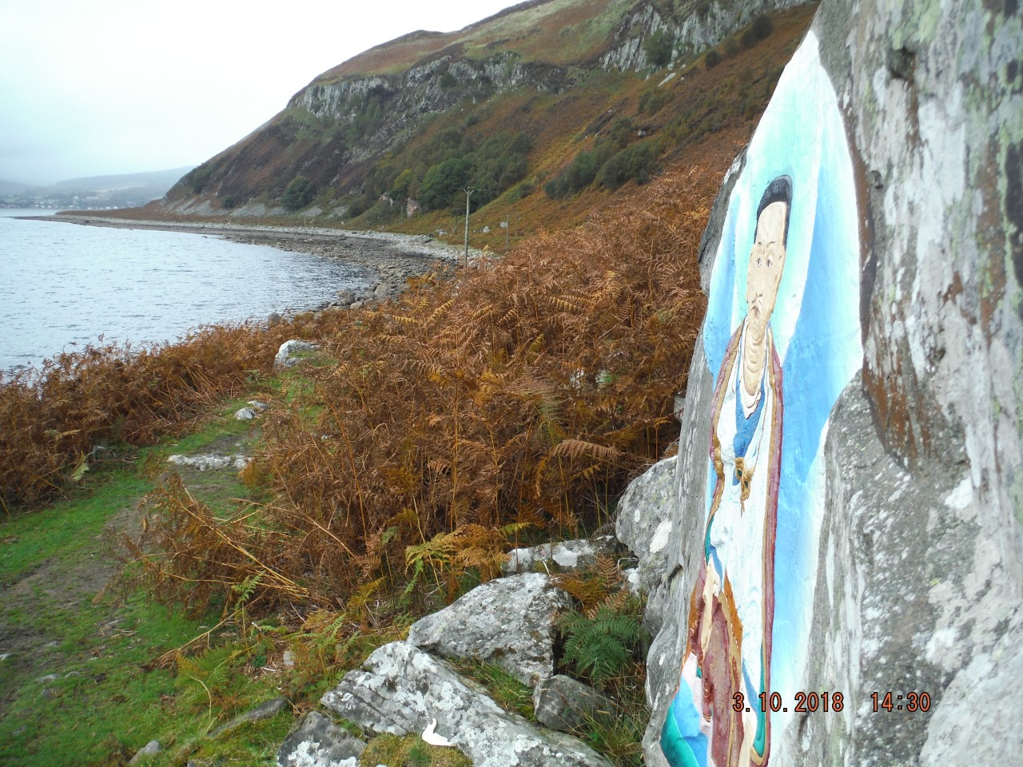
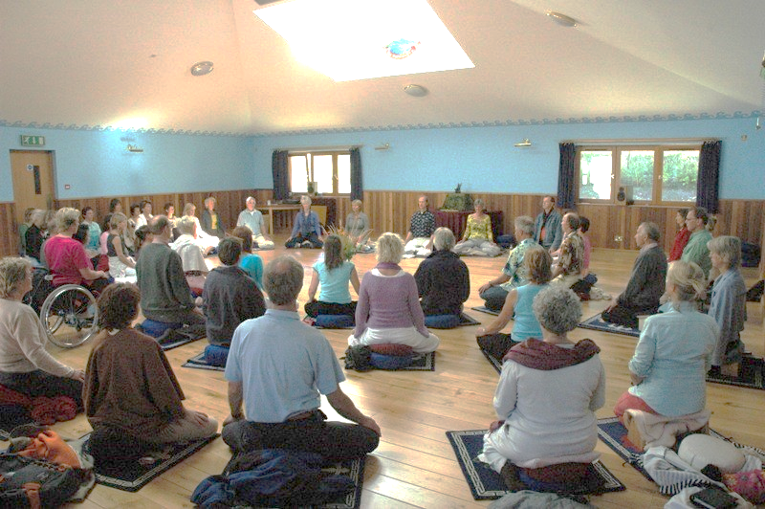
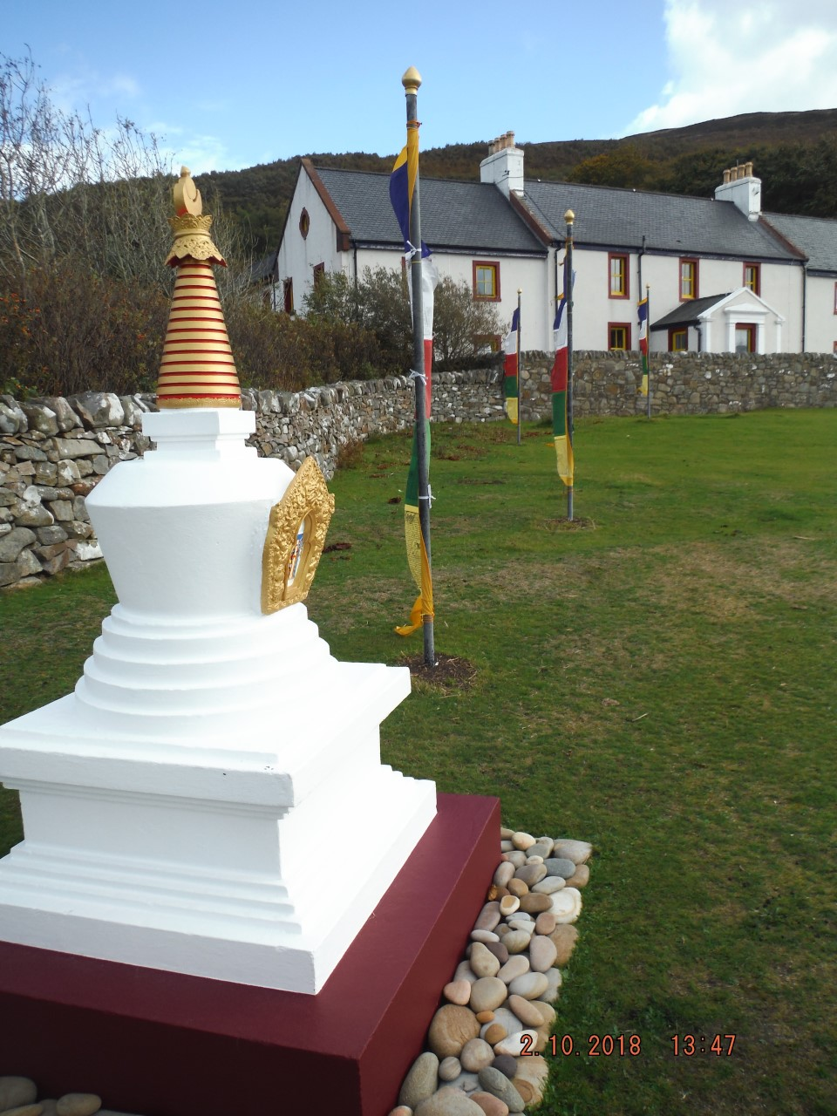
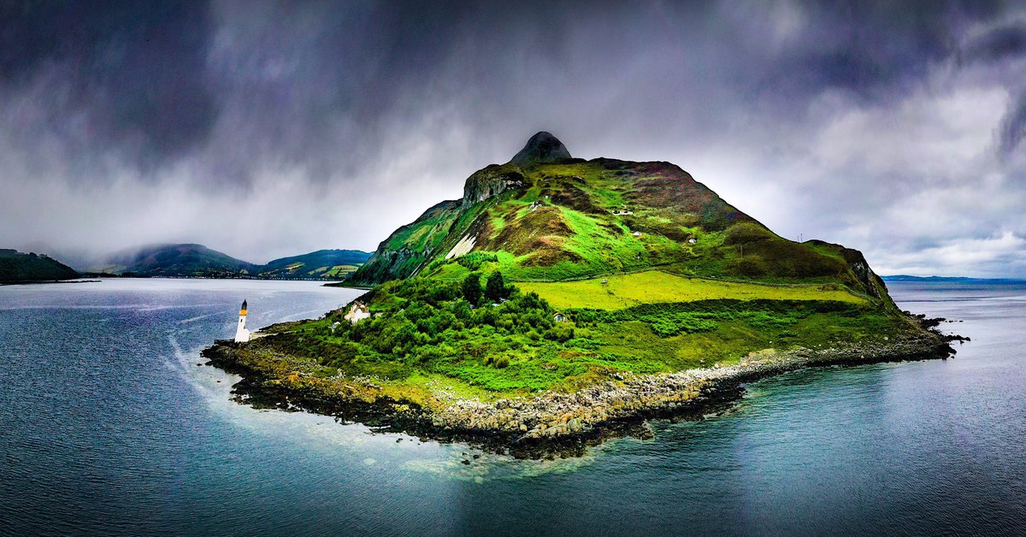
Holy Isle (Ecosse)
Centre de méditation, woofing, bouddhisme, spiritualité, Nature, arts martiaux…

Slide 9
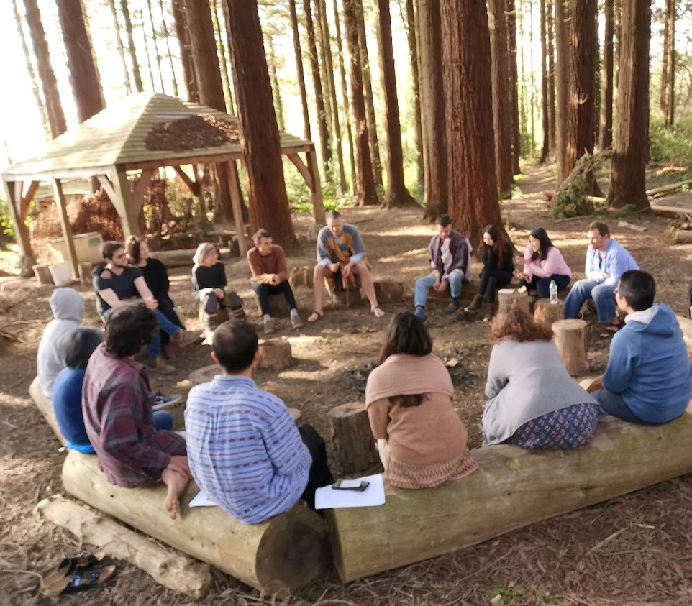
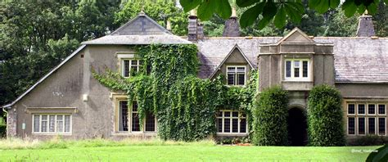
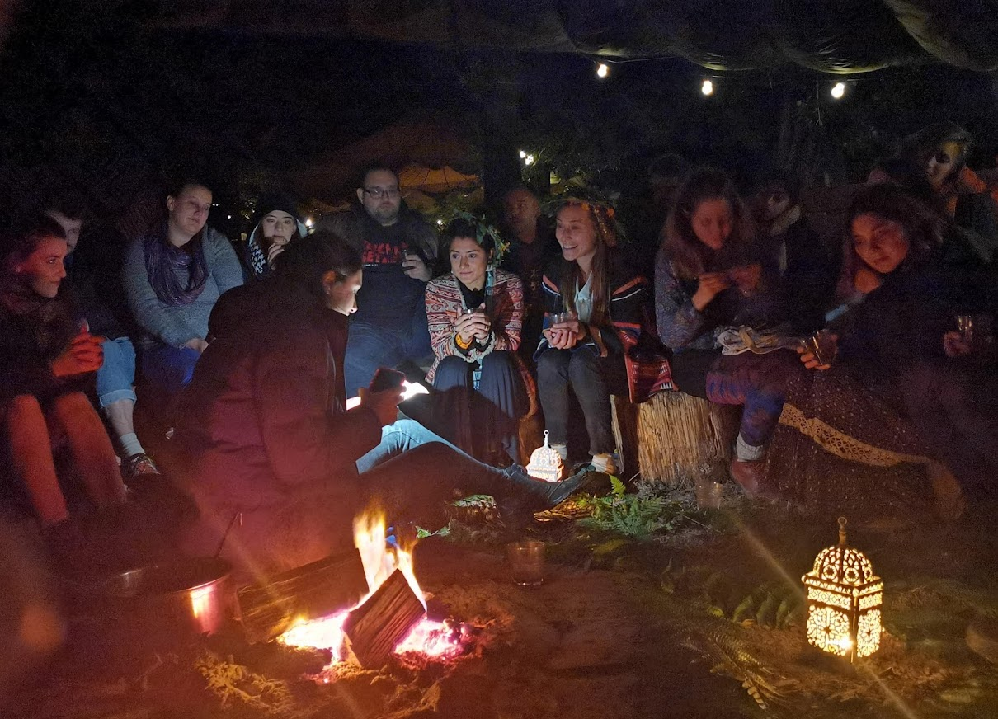
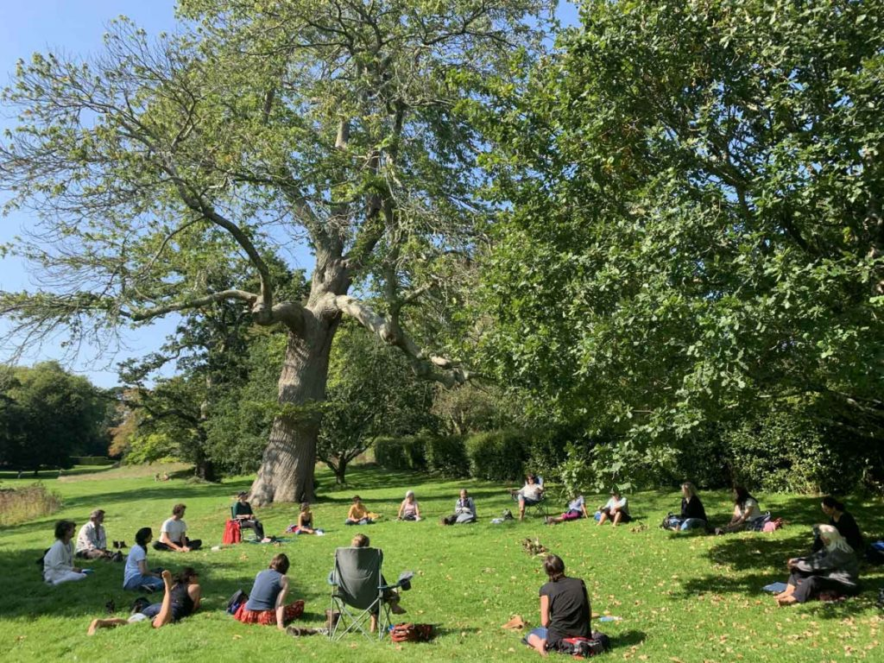
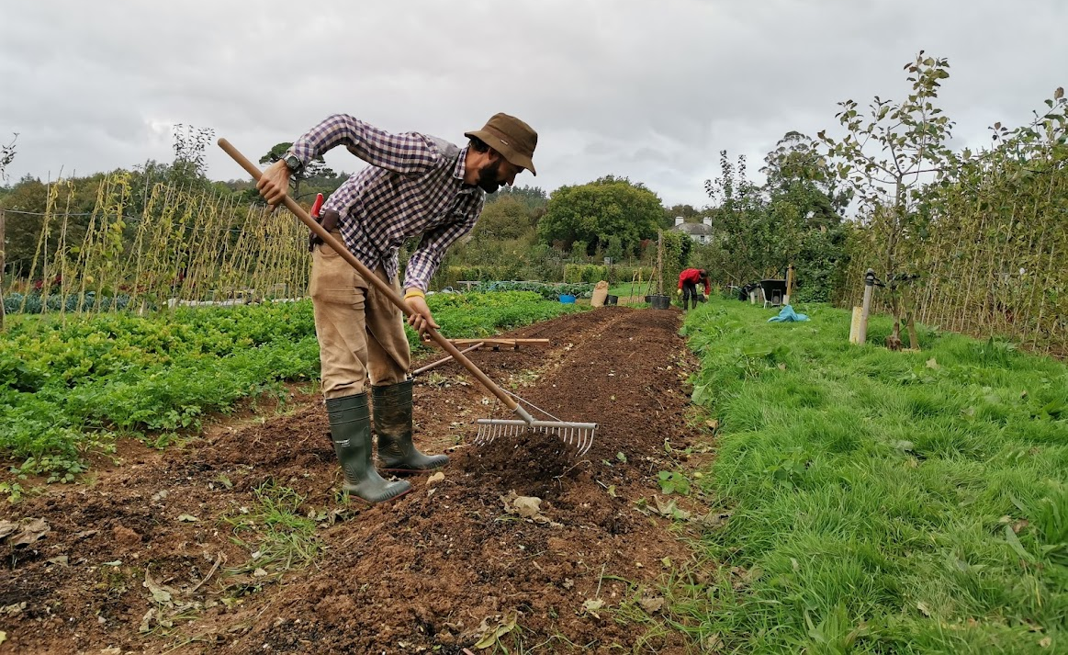
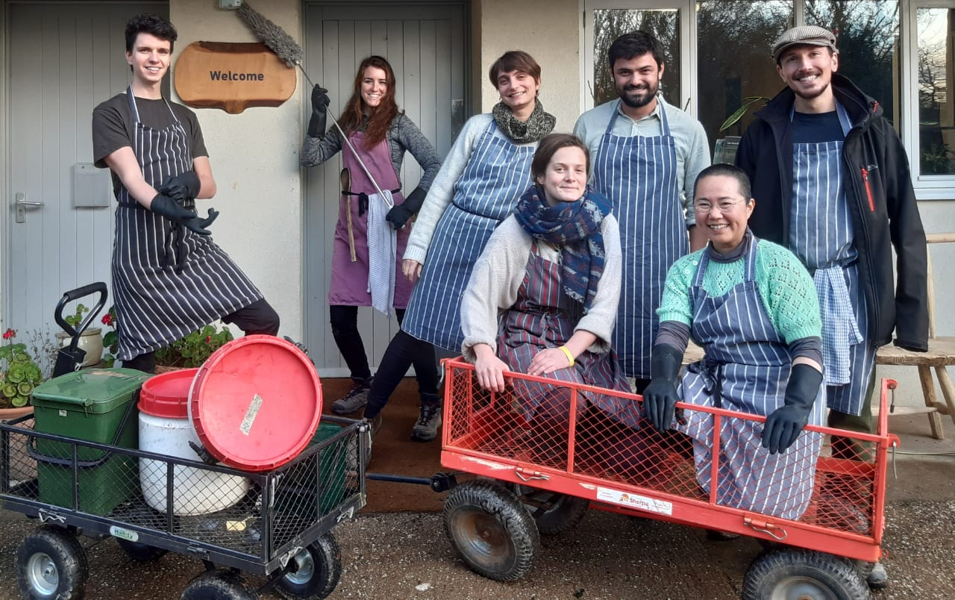
The Schumacher College (Angleterre)
Education holistique, science, économie, design,
Nature, spiritualité, vie communautaire…
Sarah en bénévole !

Slide 10
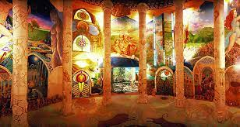
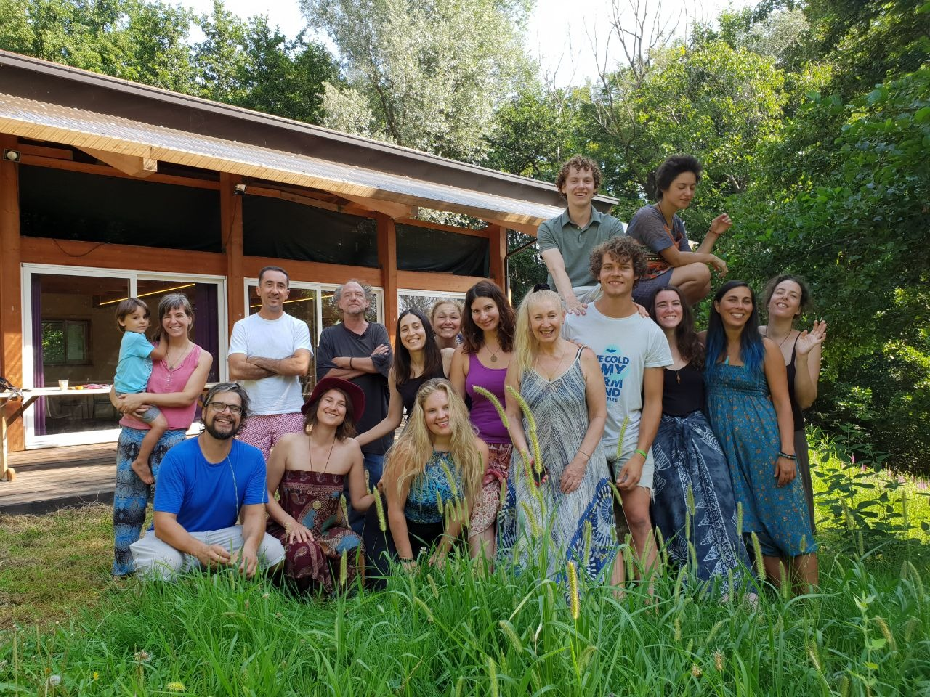
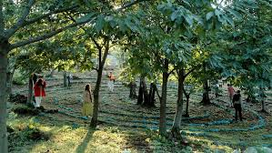
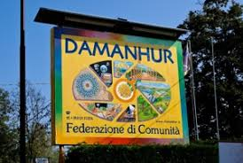
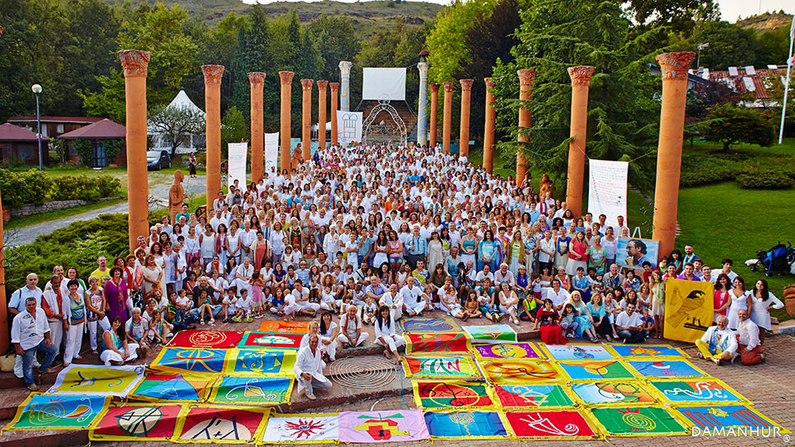
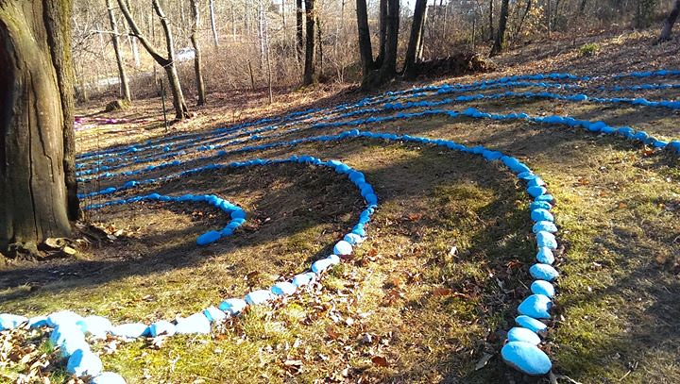
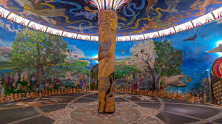
Damanhur (Italie)
Ecovillage de 600 personnes dans les Alpes italiennes, art, éducation, spiritualité…
Sarah en formation de design d’écovillage

Slide 11
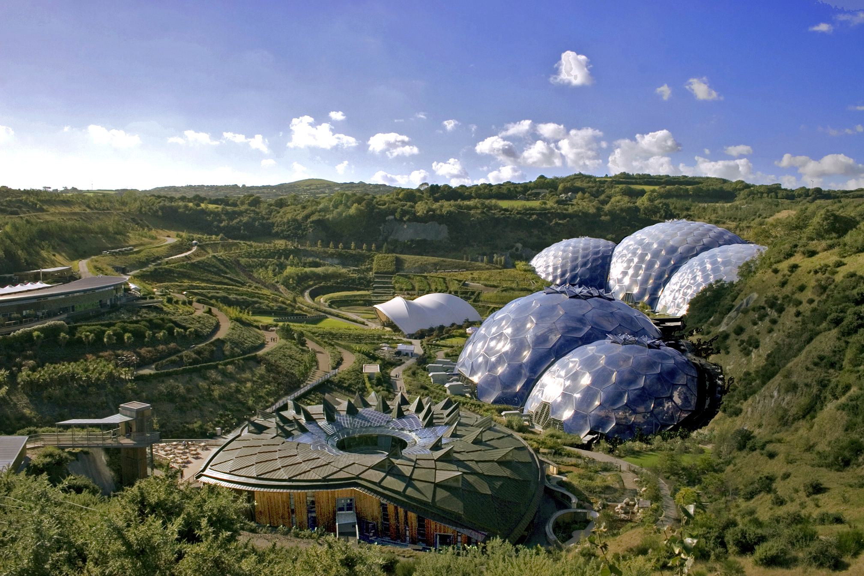
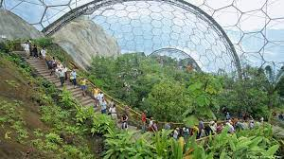
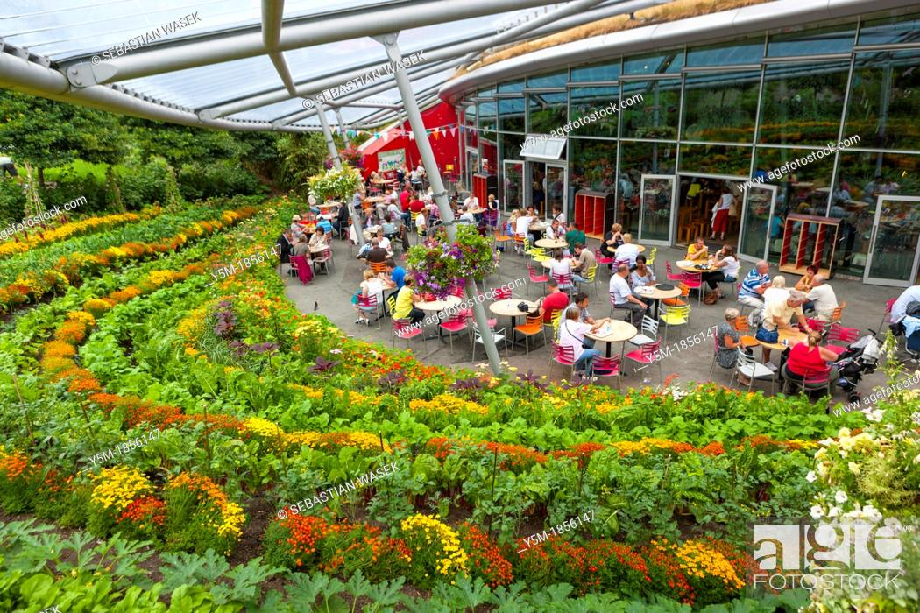
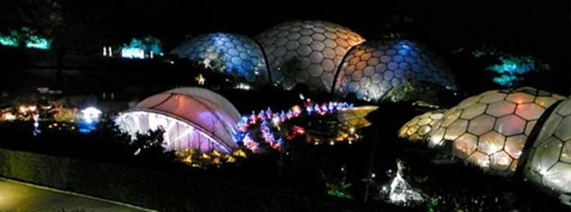
The Eden Project (Angleterre)
Tourisme écologique, land art, lieu rassembleur, biodiversité, science & éducation holistique, évènementiel…
20 millions de visiteurs depuis 2001…

Slide 12
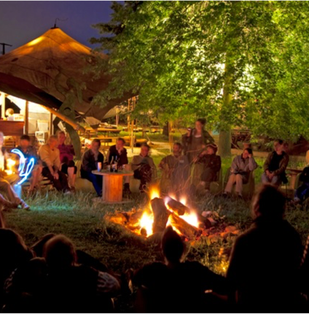
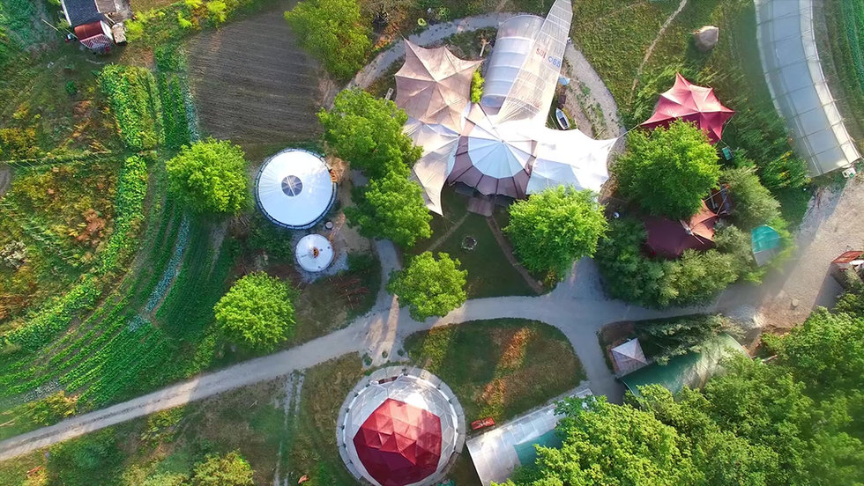
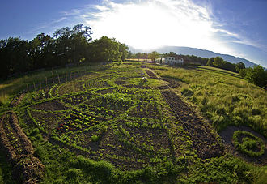
Les Jardins de Mamajah (Genève)
Permaculture, écoconstructions légères, bio-évènementiel…
2,8 hectares

Slide 13


Le Collectif
Un collectif d’environ 6 à 15 personnes doit encore être monté, répondant aux critères…
Avec pour compétences souhaitées…
Enthousiasmés par la vie en communauté & sa complexité
Maraîchage / permaculture
Entretien du lieu
Adhérants à une gouvernance organique (sociocratie / holacratie)
Restauration végé / service
Accueil / hôtellerie
Construction / architecture
Engagés dans leur transformation personnelle & communautaire
Gestion / admin / finances
Fibre artistique / visionnaire
Engagés dans ce que le lieu a à offrir & à en prendre soin
Communication / marketing / IT

Slide 14
Les Finances
Estimations première année…

Slide 15
Les Finances (suite)
Hypothèses clefs :
Terrain: Achat, prêt ou bail emphytéotique
Construction: 1 architecte, max. matériaux de récupération, chantier participatif – budget à chiffrer
Employés: Différentes activités de l’éco-lieu gérées par une équipe de 12 salariés
Restauration : 200 jours de fréquentation à 70 clients avec ticket moyen de 15 euros
Ateliers : 25% de commission sur le chiffre d’affaires des prestataires extérieurs
Eco-camping : 120 nuitées budgétées - 20 emplacements nus et 12 habitations atypiques (tipis, yourtes, tiny houses etc.)

Slide 16
Les Bienfaits…
ECOLOGIE
Impacts écologiques conséquents sur l’environnement local / effet domino dans la région
CULTUREL
Répercussions sociétales et culturelles importantes – ouverture d’esprit, reconcevoir l’écologie
BIEN-ÊTRE
ECONOMIE
Impacts locaux sur l’économie de transition, de proximité / circulaire
SOCIAL
Impacts sociaux sur la vie Communautaire, experimentation microcosme / macrocosme

Slide 17
Les prochaines étapes…
Faire parler du projet
* Peaufiner le concept
* Réseauter
* Construire site web
Créer un Collectif
* Réunir membres clefs
* Créer charte de valeurs
*Décider du mode de gouvernance
* Dragon Dreaming - rêve collectif
Levée de Fonds
* Regarder les options (crowd-funding ++)
* Contacter réseau philanthrope
*Créer un modèle financier
Identifier un terrain
* Communiquer avec agents immobiliers, mairies etc. pour comprendre les options
* Façonner un concept de "non-propriété"
Planifier
*Réunir les aptitudes manquantes
*Faire le design du lieu
*Commencer l'aventure...

Slide 18


Accompagnement
IDCube, incubteur de projets en Haute-Savoie, soutien le projet…
Définir points clefs collectif (gouv., charte etc.)
Augmenter la visibilité du projet
Modèle économique
Business plan
Levée de fonds
Etudes de marché
Réseaux d’expertise, communauté entrepreneurs & partenaires InnoVales
Recherche d’un terrain
Stratégie marketing & commerciale
Apport méthodologique
Soutien & accompagnement
Et l’aventure commence…

Slide 19

Ils ne savaient pas que c’était impossible, alors ils l’ont fait…

